Slide 1
Alerte sur le Genre pour la pandémie du COVID-19 Jennifer Miquel, UNFPA Delphine Brun, CARE Maimouna Lehman, Plan Fatouma Soumana, CARE 5 mai, 2020
Notes:
Gender Alert in English, French and Spanish:
https://interagencystandingcommittee.org/inter-agency-standing-committee/interim-guidance-gender-alert-covid-19-outbreak-developed-iasc

Slide 2
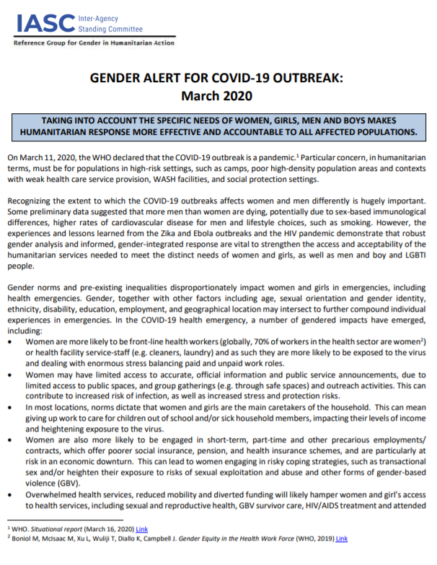
Alerte sur le Genre – COVID-19
L’AG présente une analyse genre globale des risques lies au COVID 19 - 70% des travailleurs du domaine de la santé, responsabilités liées aux soins dans le foyer, risques lies aux moyens d’existence, besoins en soins de santé, VBG, etc.
Souligne l’importance de l’inclusion des filles et des femmes dans les processus de prise de décision, particulièrement en ce qui concerne la mobilisation sociale et l’identification de stratégies

Slide 3
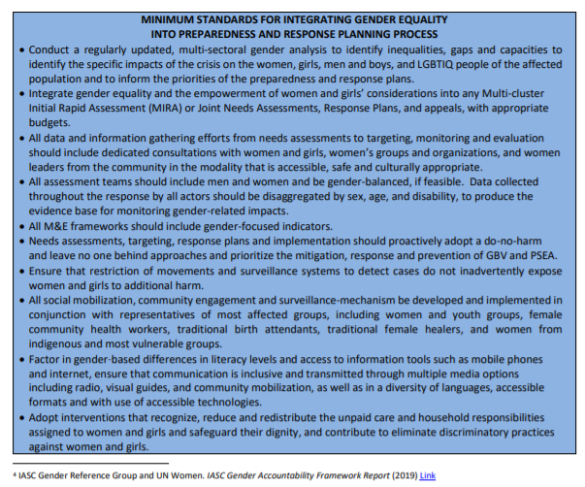
IASC COVID 19 Alerte sur le Genre
Établit des normes minimales pour intégrer le genre dans les plans de préparation et de réponse
Besoin d’avoir une analyse genre
SADD
Evaluations axées sur le genre
Ne-pas-nuire
Efforts de communication
Capacités au niveau décisionnel
Groupes de travail du secteur genre/inter-agences
Mise à disposition d’orientations contextualisées pour les principaux secteurs identifiés :
Gestion et coordination des camps; Abris; Santé; Protection; Sécurite alimentaire et nutrition; NFI; WASH; Education; Moyens d’existence
Notes:
Tous les projets/programmes doivent utiliser l’outil IASC Gender and Age Marker (ou équivalent) pour guider les considérations liées au genre dans leur conception: https://iascgenderwithagemarker.com/en/home/

Slide 4
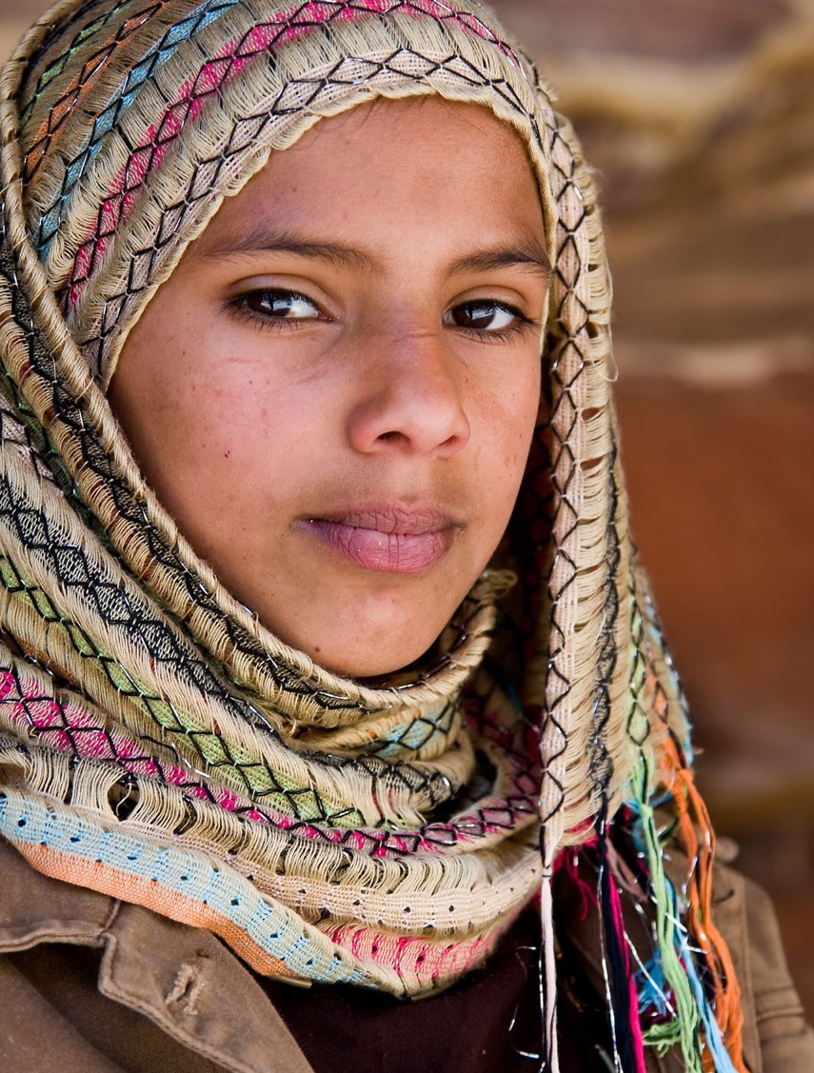
Ce que nous savons
70% des travailleurs du domaine de la santé sont des femmes
Les femmes sont surreprésentées dans le travail domestique et peu rémunéré
Les femmes et les filles ont des responsabilités de soins
La mise en quarantaine a accru l'exposition à la violence domestique
Groupes les plus marginalisés sont davantage exposés au danger
Violations des droits de l'homme en raison du manque de surveillance et d'accès
Discrimination et xénophobie

Slide 5
VBG et SDSR
Augmentation des VBG
Risques dans la santé sexuelle et reproductive
Augmentation des VBG (violence domestic) pendant la quarantaine
Confinement et violence
Accès aux services de VBG
Disponibilité des services de VBG
Augmentation de risks d’exploitation et abus sexuels
Ressources détournées des services de santé existants
Impacts exacerbés sur les soins de santé déjà faibles
Recours à des soins gratuits ou subventionnés
Normes de genre inégales = barrières à l'accès
Femmes enceintes et nouveaux nés
Dynamiques de pouvoir au niveau du ménage

Slide 6
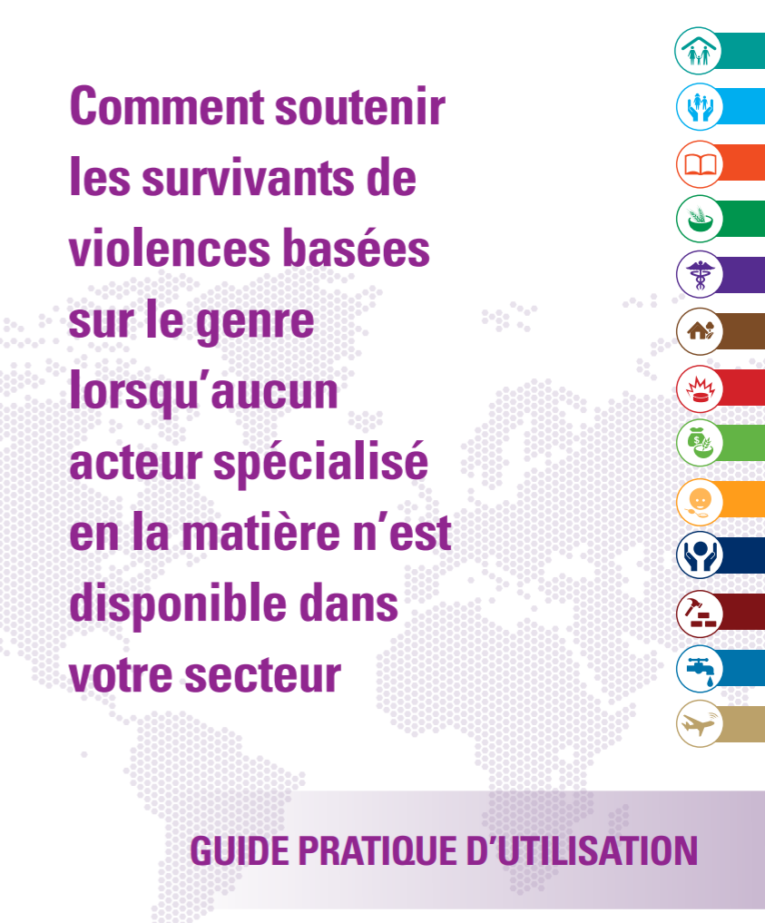
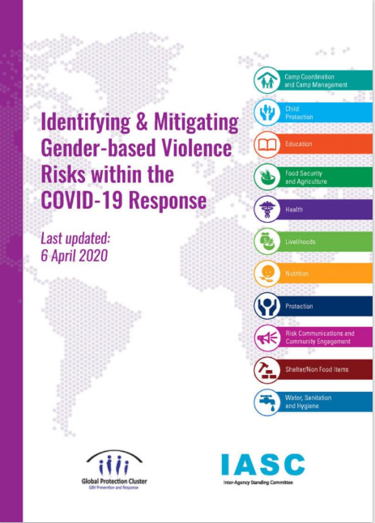
Autres resources
https://gbvguidelines.org/cctopic/covid-19/
Notes:
Manuel du Genre dans l’action humanitaire, IASC 2018: www.gihahandbook.org

Slide 7
Analyse de Genre Rapide, COVID-19
Analyse de genre rapide globale, COVID-19
CARE et International Rescue Committee
mars 2020

Slide 8
Analyse de Genre Rapide, COVID-19
Utilisée dans plus de 50 pays
Trois principes clés: rapide, progressive, pratique
Imparfaites – doivent être mise à jour

Slide 9
Analyse de Genre Rapide, COVID-19
Document de politique de CARE
CARE AGR globale COVID-19
AGR locale, régionale

Slide 10
Résultats: Analyse de GenreRapide
Disponibiité limitée des données de genre sur l’impact direct et indirect
Femmes absentes des espaces de prise de décision sur le COVID-19
Augmentation significative du travail non rémunéré de soin prodigué par les femmes

Slide 11
Résultats sectoriels clés
Diminution de l’accès
aux soins de santé
Augmentation des VBG
Pauvreté et santé
Personnes agées et personnes avec handicap
Réfugiés et migrants
Groupes minoritaires sociaux, sexuels et de genre
Risques dans la santé sexuelle et reproductive

Slide 12
Accès à l’information
Racisme & discrimination
Réfugiés et migrants
Les camps de PDI et de réfugiés, les établissements informels sont confrontés à des conditions de surpopulation, au manque d'accès aux services WASH et aux établissements de santé, ce qui rend la prévention de Covid-19 (lavage des mains, éloignement social) plus difficile.
Rapports de cas de racisme depuis COVID-19. La peur ou la stigmatisation et la discrimination réelles peuvent avoir un impact sur les comportements de recherche de santé et les attitudes des prestataires de services de santé.
Écart entre les sexes dans la compréhension et la capacité de prendre des actions pour les messages communautaires: différents niveaux d'alphabétisation et d'éducation entre les femmes et les hommes, les garçons et les filles.

Slide 13
Recommendations AGR
Recueillir et analyser des données ventilées par sexe et par âge dans les évaluations des besoins et plaider en faveur des données Covid-19 désagrégées par sexe et âge aux niveaux national et régional.
Développer une analyse rapide genre régionale et locale pour Covid-19; travail global sur une analyse rapide genre multisectorielle conjointe.
Les décideurs et ceux qui coordonnent les efforts de réponse devraient utiliser l'analyse genre et inclure des spécialistes genre aux niveaux mondial, national et local

Slide 14
Recommendations AGR (suite)
4. Plaider pour que la coordination de Covid-19 et les organes de prise de décision sont équilibrés d’un point de vue genre et inclusifs aux niveaux mondial, national et local
5. À travers les agences, établir / renforcer une communication a base communautaire, à double sens et inclusive: localisée, fondée sur des preuves, sensible au genre, et dissipe les mythes et la désinformation
6. Prévention et réponse aux VBG/santé/services de SSR conformes au MIPS doivent être considérés comme des interventions vitales pour tous ceux qui travaillent sur la réponse humanitaire.
7. Une approche de zéro tolérance de l’EAS appliquée par tous les acteurs.

Slide 15
Rapport Plan International Impact: filles et adolescentes
Forte probabilité de non retour à l’éducation / grossesses précoces / mariages précoces et forcés
Violence domestique et VBGs
Diminution de l’accès aux services de SDSR

Slide 16
Rapport Plan International Recommendations
Gouvernements
Promouvoir et assurer l’engagement communautaire qui valorise la participation des filles et des femmes
Prioriser l’apprentissage inclusive
Réduire la fracture numérique entre les sexes
Protection et sauvegarde contre VBG et EAS
Données sensibles au genre

Slide 17
Questions / discussion

